Slide 1

ОЦЕНКА
ПРЕДМЕТНЫХ И МЕТОДИЧЕСКИХ
КОМПЕТЕНЦИЙ УЧИТЕЛЕЙ
11 апреля 2022г,

Slide 2
КОМАНДА
Догиль Марина Борисовна (МОКК) – куратор
Игумнова Лариса Ивановна (ККИПК) – содержательные и организационные вопросы, igumnova@kipk.ru
Неговорова Вера Александровна (КК ИПК) – вопросы по рассылке информации, negovorova@kipk.ru
Бирюлин Антон Андреевич (КК ИПК) - техническая поддержка процедуры оценки birulin@kipk.ru

Slide 3
ОЦЕНКА МЕОДИЧЕСКИХ КОМПЕТЕНЦИЙ
15 апреля 2022г., в Красноярском ИПК, с 11:00 (организация оценки на ИПК)
Участники – члены регионального методического актива
Оценка проводится по предметам:
  русский язык
  математика
  химия
  биология
  география
  физика
  информатика

Slide 4
ОЦЕНКА ПРЕДМЕТНЫХ КОМПЕТЕНЦИЙ
20 апреля 2022г., в муниципалитетах
(Березовский р-н и Красноярский КК – приезжают в ИПК)
Участники - учителя-предметники, слушатели курсов «Школа современного учителя»
Оценка проводится по предметам:
  русский язык
  физика
  химия
  биология
  математика
  литература
  история
  обществознание
  география

Slide 5
ПОДГОТОВКА ПУНКТА ПРОВЕДЕНИЯ ОЦЕНКИ
Пункт проведения оценки в муниципалитете выбирается самостоятельно (на базе школы, УО, ММЦ и т.п.
Количество задействованных аудиторий - в зависимости от количества участников. Допускается проведение процедуры оценки для всех участников в одной аудитории
Готовность рабочих мест в соответствии с количеством участников (отдельный стол, чёрные гелевые ручки и листы для черновиков для каждого участника)
Подготовлено оборудование для сканирования работ, проведено тестовое сканирование

Slide 6
СПЕЦИАЛИСТЫ, ЗАДЕЙСТВОВАННЫЕ В ПРОВЕДЕНИИ ОЦЕНКИ:
ответственный организатор в ППО
Определяет место проведения оценки и список участников, организаторов в аудитории и наблюдателей
Заполняет электронный протокол. Формирует и логины и пароли для анкетирования
организатор в аудитории
готовит аудиторию, размещает участников, проводит инструктаж
следит за ходом проведения оценки
независимый наблюдатель
технический специалист
следит за ходом проведения оценки
ставит подпись на бумажном протоколе
при необходимости помогает организатору
сканирует бланки с ответами ПОСТРАНИЧНО
формирует архив со сканами в соответствии с требованиями
заполняет бумажный протокол, выдает логины и пароли для анкетирования
По окончании оценки собирает все бланки и черновики
Получает и распечатывает КИМ, выдает организаторам в аудитории
Направляет региональному координатору заполненные материалы оценки в электронном и бумажном виде

Slide 7
ЛИЧНЫЙ КАБИНЕТ В СИСТЕМЕ ФИСОКО
20 апреля
2022 г.
Комплекты КИМ и электронные протоколы размещаются и загружаются в личных кабинетах в системе ФИС ОКО hhttps://spo-fisoko.obrnadzor.gov.ru
Логин и пароль для школ – у директоров, остальным ППО сформирован специально и выслан ранее
Муниципалитет | школа
Балахтинский район | МБОУ «Балахтинская средняя школа № 1 имени Героя Советского Союза Ф.Л. Каткова»
г. Назарово | МБОУ «СОШ № 14 г.Назарово Красноярского края»
Дзержинский район | МБОУ Дзержинская средняя школа № 2
Козульский район | МБОУ «Козульская СОШ №1»
Рыбинский район | МБОУ Гимназия №2 г. Заозёрного
Тасеевский район | МБОУ "Тасеевская СОШ №1"
Тюхтетский район | МБОУ «Тюхтетская средняя школа»
Уярский район | МБОУ "Уярская СОШ № 2"
Краевые учреждения | КГБОУ Ачинская школа №3

Slide 8
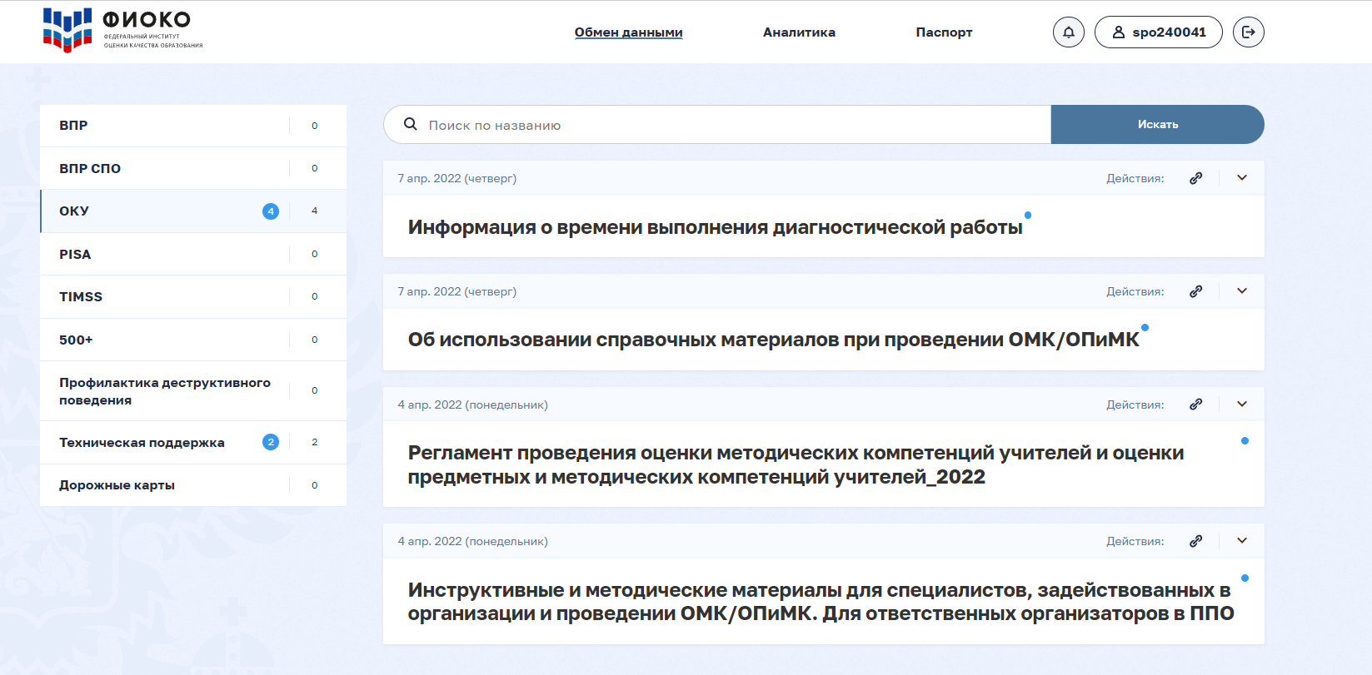
ЛИЧНЫЙ КАБИНЕТ В СИСТЕМЕ ФИСОКО

Slide 9
ОФОРМЛЕНИЕ ДОКУМЕНТОВ (бумажный протокол)
ПРОТОКОЛ
Отдельный протокол на каждый предмет
Номера комплектов уже проставлены
Обязательно указание логина школы участника оценки (может быть специальный столбец либо проставить самим рядом с ФИО

Slide 10
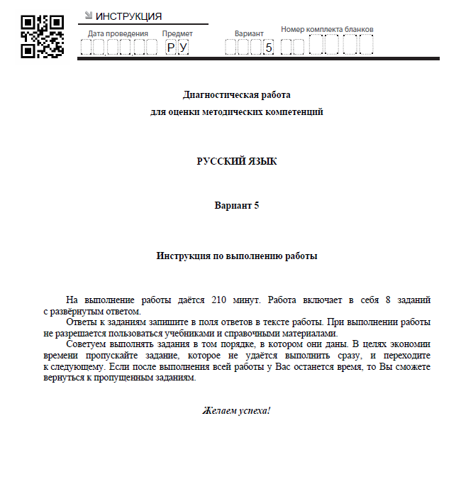
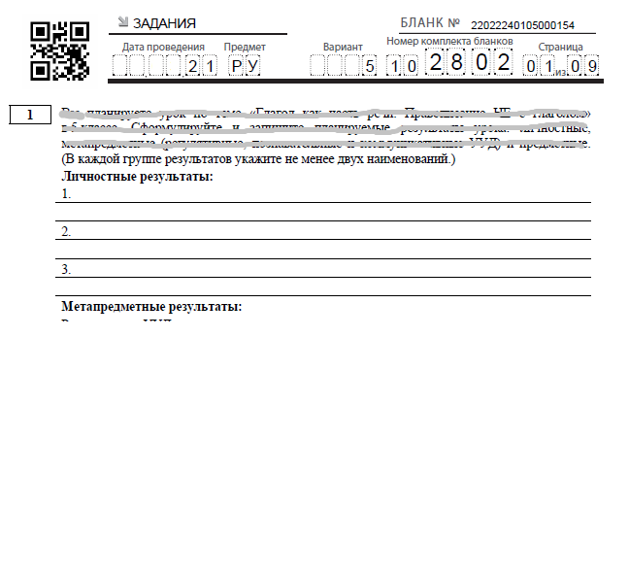
ОФОРМЛЕНИЕ ДОКУМЕНТОВ (бумажные КИМ)
ОЦЕНОЧНЫЕ МАТЕРИАЛЫ

Slide 11
ОФОРМЛЕНИЕ ДОКУМЕНТОВ (бумажные КИМ)
ОЦЕНОЧНЫЕ МАТЕРИАЛЫ
Предмет | Количество страниц в работе для учителей
Русский язык | 24
Математика | 16
Физика | 18
Химия | 16
Биология | 18
Литература | 22
История | 18
Обществознание | 16
География | 18

Slide 12
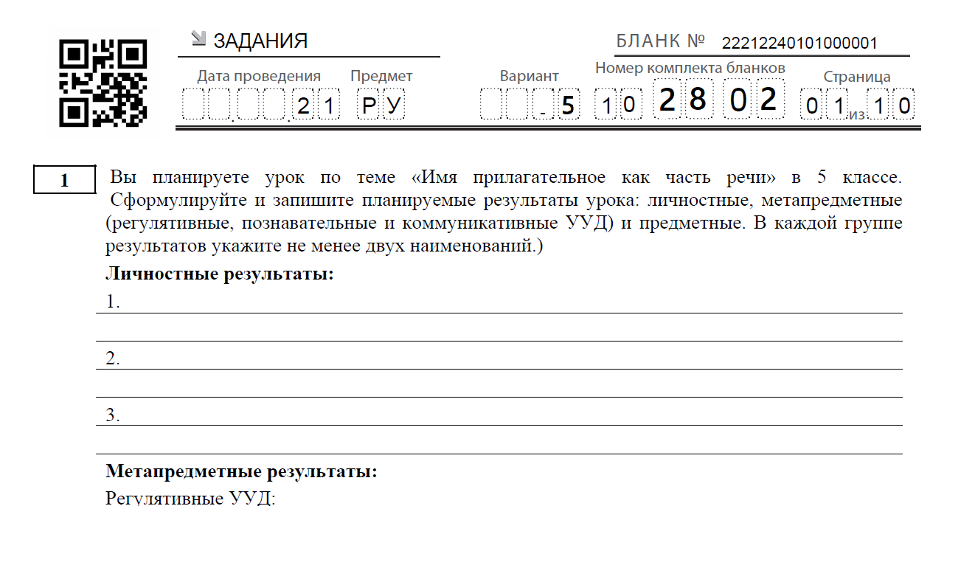
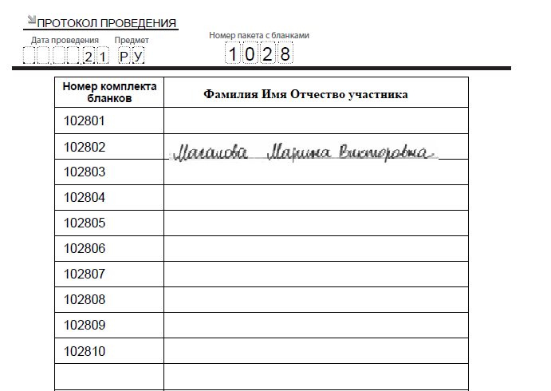
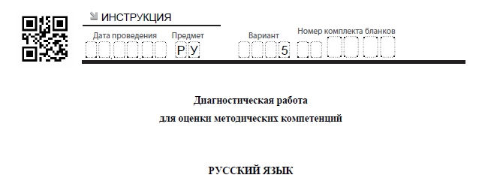
ОФОРМЛЕНИЕ ДОКУМЕНТОВ
Вписать дату
Вписать дату
Вписать дату
Вписать номер бланка
Все записи – черной гелевой ручкой!

Slide 13
ОФОРМЛЕНИЕ ДОКУМЕНТОВ (электронный протокол)
Электронный протокол 1 -
«рабочий документ» для формирования логина и пароля на анкетирование
(не загружается никуда)
Электронный протокол 2 -
Для загрузки в личный кабинет ФИСОКО

Slide 14
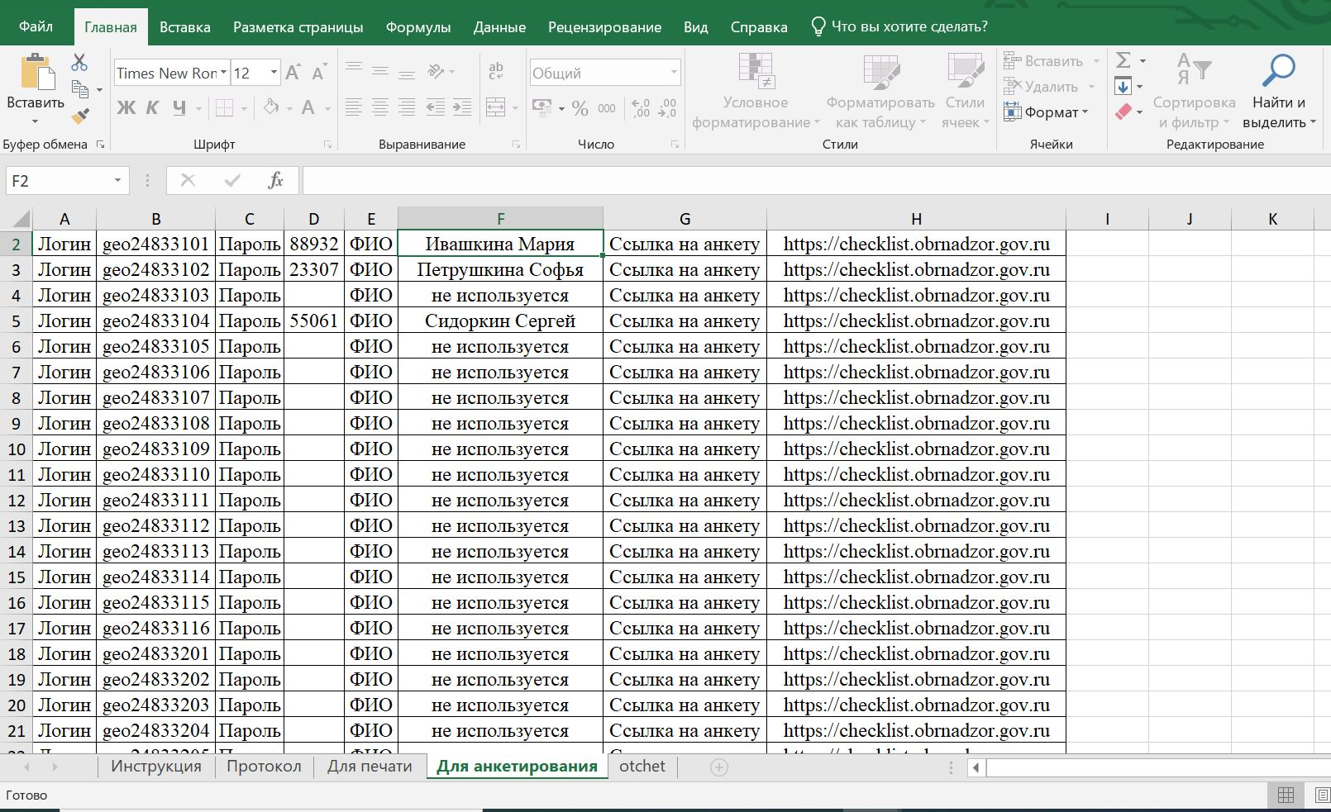
ОФОРМЛЕНИЕ ДОКУМЕНТОВ (электронный протокол)
вкладка для формирования логина и пароля на анкетирование

Slide 15
ОФОРМЛЕНИЕ ДОКУМЕНТОВ
По итогам оценки в личном кабинете в системе ФИСОКО организатор пункта проведения оценки загружает только электронный протокол №2
Бумажный протокол сканируется и отправляется на адрес регионального координатора: negovorova@kipk.ru
Сами работы сканируются и направляются на адрес регионального координатора: negovorova@kipk.ru

Slide 16

ПРОВЕДЕНИЕ ПРОЦЕДУРЫ ОЦЕНКИ КОМПЕТЕНЦИЙ
20
апреля
2022 г.
Комплекты в личных кабинетах с 7.00 (время местное)
https://spo-fisoko.obrnadzor.gov.ru
Организатор в ППО распечатывает комплекты на лазерном принтере (в соответствии с количеством участников и заявленными учебными предметами), проверяет готовность аудитории
Один уникальный комплект для одного участника!
в 11.45 участники оценки проходят в подготовленную аудиторию
в 11.55 организатор раздает комплекты, проводит инструктаж (текст инструктажа есть в инструкции для организатора в аудитории)
в 12.00 участники приступают к выполнению заданий
180 минут – на все предметы !

Slide 17
Правила для участников оценки при выполнении работы
Участники оценки выполняют работу, используя для этого выданные им материалы в бумажной форме
Записи делаются чёрной гелевой ручкой
Ответ необходимо вносить только в поле, отведённое для записей (не писать на обратной стороне листа!)
Разрешается пользоваться черновиком
!
Запрещается пользоваться справочными материалами (см.инструкцию на титульном листе !)
Можно использовать:
химия | физика | география
непрограммируемый калькулятор | непрограммируемый калькулятор | карандаш, линейка, непрограммируемый калькулятор

Slide 18
Правила для участников оценки при выполнении работы
В аудитории во время процедуры участники оценки обязаны отключить свои мобильные телефоны
Запрещается фотографировать, переписывать или каким-либо другим образом копировать материалы оценки
Запрещается выносить из аудитории листы КИМов (в том числе неиспользованные/незаполненные и черновики)
!

Slide 19
АНКЕТИРОВАНИЕ
Обязательное анкетирование участников оценки по ссылке https://edutest.obrnadzor.gov.ru
Логин и пароль для входа в систему анкетирования персонифицированные для участников оценки. Формируются автоматически после заполнения электронных протоколов
в ФИС ОКО. Организатор в муниципалитете раздает логин и пароль для анкетирования участникам.
Участники могут пройти анкетирование сразу после оценки или позже дома. Контактное лицо контролирует прохождение всеми педагогами муниципалитета процедуры анкетирования до 21 апреля 2022г. включительно.

Slide 20
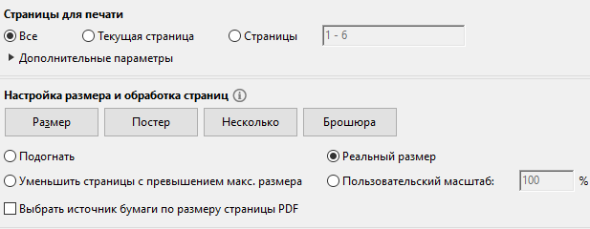
ТЕХНИЧЕСКИЕ ТРЕБОВАНИЯ К ПЕЧАТИ И СКАНИРОВАНИЮ
ПЕЧАТЬ МАТЕРИАЛОВ
Размер печати – РЕАЛЬНЫЙ РАЗМЕР!
Качество печати – нормальное (не черновик)!
Картридж должен быть новым!

Slide 21
ТЕХНИЧЕСКИЕ ТРЕБОВАНИЯ К ПЕЧАТИ И СКАНИРОВАНИЮ
СКАНИРОВАНИЕ
Протокол сканируется отдельно от работ учителей, не архивируется
Сканирование работ учителей: титульный лист, сама работа (проверить очередность листов), листы без ответов – тоже сканировать!
Сканирование работ – ПОСТРАНИЧНОЕ с разрешением 200dpi
в формате JPG
Черновики не сканируются и не возвращаются учителям! Справочные и информационные материалы не сканируются!
Все страницы всех работ сканируйте в одну папку. Полученную папку заархивируйте в формат ZIP. Архив внутри архива или папки, содержащие архивы недопустимы. Архивы формата 7z, RAR и пр. недопустимы.
Изображения формата PDF, BMP, TIFF и прочие недопустимы.
Недопустимы полосы на изображениях, листы должны быть выровнены

Slide 22
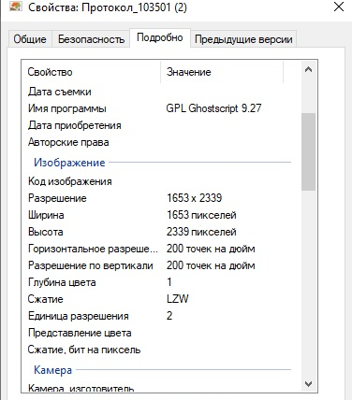
ТЕХНИЧЕСКИЕ ТРЕБОВАНИЯ К ПЕЧАТИ И СКАНИРОВАНИЮ
СКАНИРОВАНИЕ
По окончании сканирования проверьте свойства изображения, нажав правую кнопку мыши и выбрав пункт меню «свойства». Перейдите к закладке «подробно»
ВЕРНО
200 DPI

Slide 23
ТЕХНИЧЕСКИЕ ТРЕБОВАНИЯ К ПЕЧАТИ И СКАНИРОВАНИЮ
Имя файлов и архива
Для протокола:
МУНИЦИПАЛИТЕТ_ПРОТОКОЛ_ПРЕДМЕТ_АПРЕЛЬ
(пример: Ачинский_протокол_биология_апрель.)
Для сканов работ:
ПРЕДМЕТ НОМЕР БЛАНКА НОМЕР СТРАНИЦЫ
(пример: MA10440909.jpg )
Для архива с работами:
МУНИЦИПАЛИТЕТ_РАБОТЫ_СЕНТЯБРЬ
(пример: Ачинский_работы_сентябрь.zip )

Slide 24
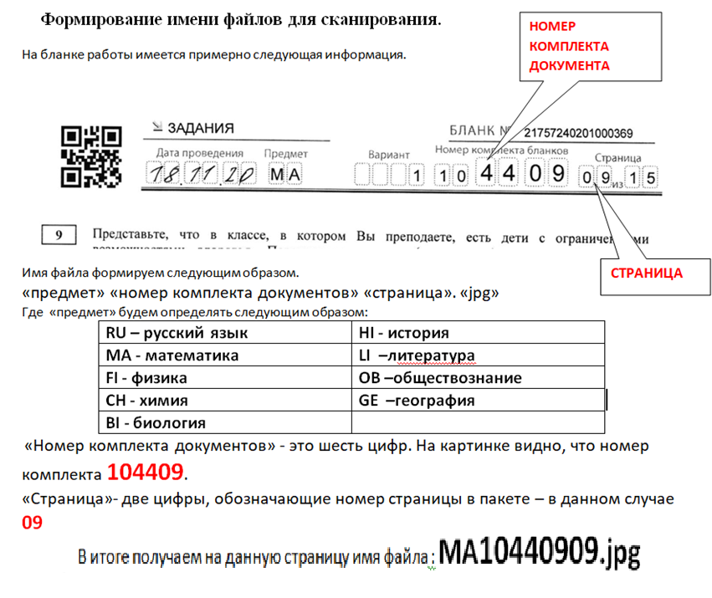
ТЕХНИЧЕСКИЕ ТРЕБОВАНИЯ К ПЕЧАТИ И СКАНИРОВАНИЮ

Slide 25
ФОРМИРОВАНИЕ ОТЧЕТОВ
Электронный протокол загрузить в день оценки 20 апреля 2022г.
в личный кабинет в системе ФИСОКО
Сканы бумажных протоколов отправить 20 апреля 2022г. на эл.адрес negovorova@kipk.ru , сразу после заполнения
Сканы работ учителей отправить 20-21 апреля 2022г. на эл.адрес negovorova@kipk.ru
Бумажные оригиналы протоколов проведения и заполненных комплектов оценочных материалов необходимо отправить
в ККИПК по адресу: 660079 г.Красноярск, ул.Матросова 19, Неговоровой В.А. (курьером или почтовой отправкой) после письма о том, что сканы приняты!

Slide 26
МОБИЛЬНАЯ СВЯЗЬ:
Неговорова Вера Александровна (организация)
8-965-890-84-05
Бирюлин Антон Андреевич (тех.поддержка)
8-967-611-34-94

Slide 27

СПАСИБО
ЗА ВНИМАНИЕ!

